Slide 1
CHỦ ĐỀ 2-TIẾT 6

Slide 2
ÔN TẬP BÀI HÁT
CON CHIM CHÍCH CHÒE
NHẠC CỤ: SONG LOAN

Slide 5
CON CHIM CHÍCH CHÒE
Theo bài Bắc kim thang Dân ca Nam Bộ
Lời mới: Việt Anh
HÁT THEO NHẠC ĐỆM
KẾT HỢP GÕ ĐỆM THEO PHÁCH

Slide 6
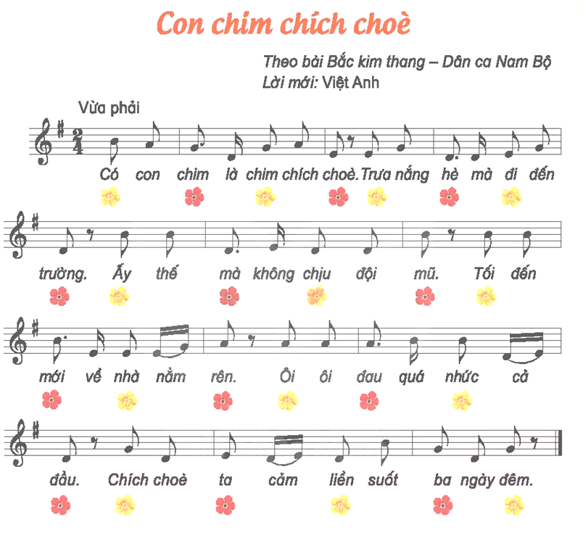

Slide 7
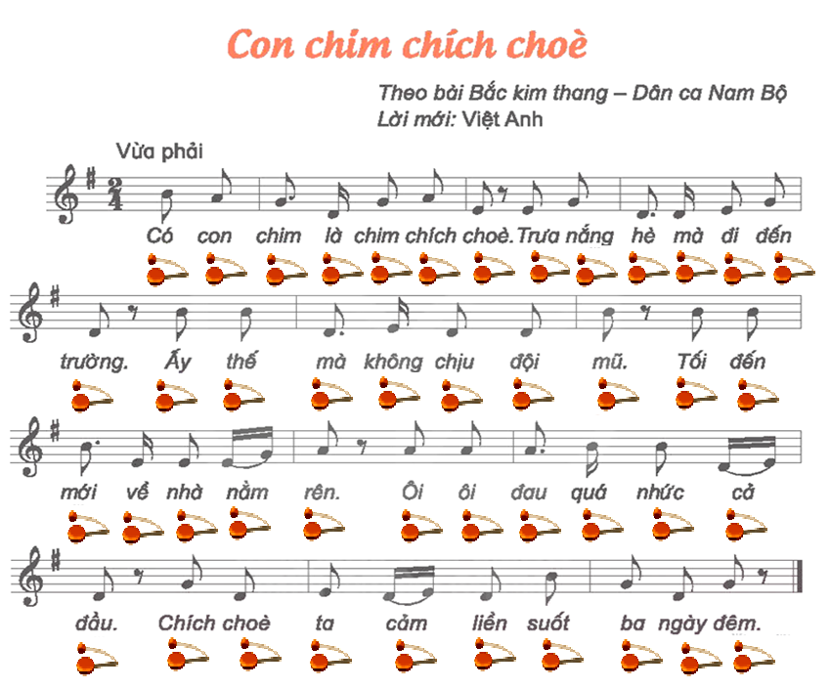

Slide 8
HÁT KẾT HỢP VẬN ĐỘNG MINH HỌA

Slide 9
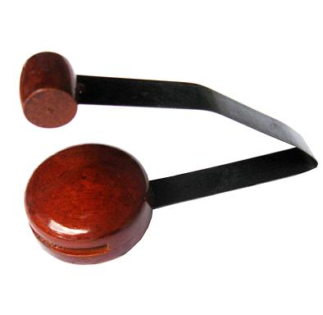

Slide 10
Nhạc cụ song loan là nhạc cụ Việt Nam, được làm bằng gỗ, hình tròn dẹp.
Khi chơi người ta dùng tay tác động vào cần gõ, tạo ra âm thanh đanh gọn, vang xa.

Slide 12
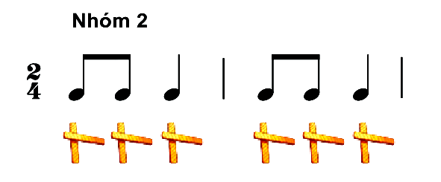

Slide 13
HÁT:
CON CHIM CHÍCH CHÒE
NHẠC CỤ:
SONG LOAN

